Slide 1
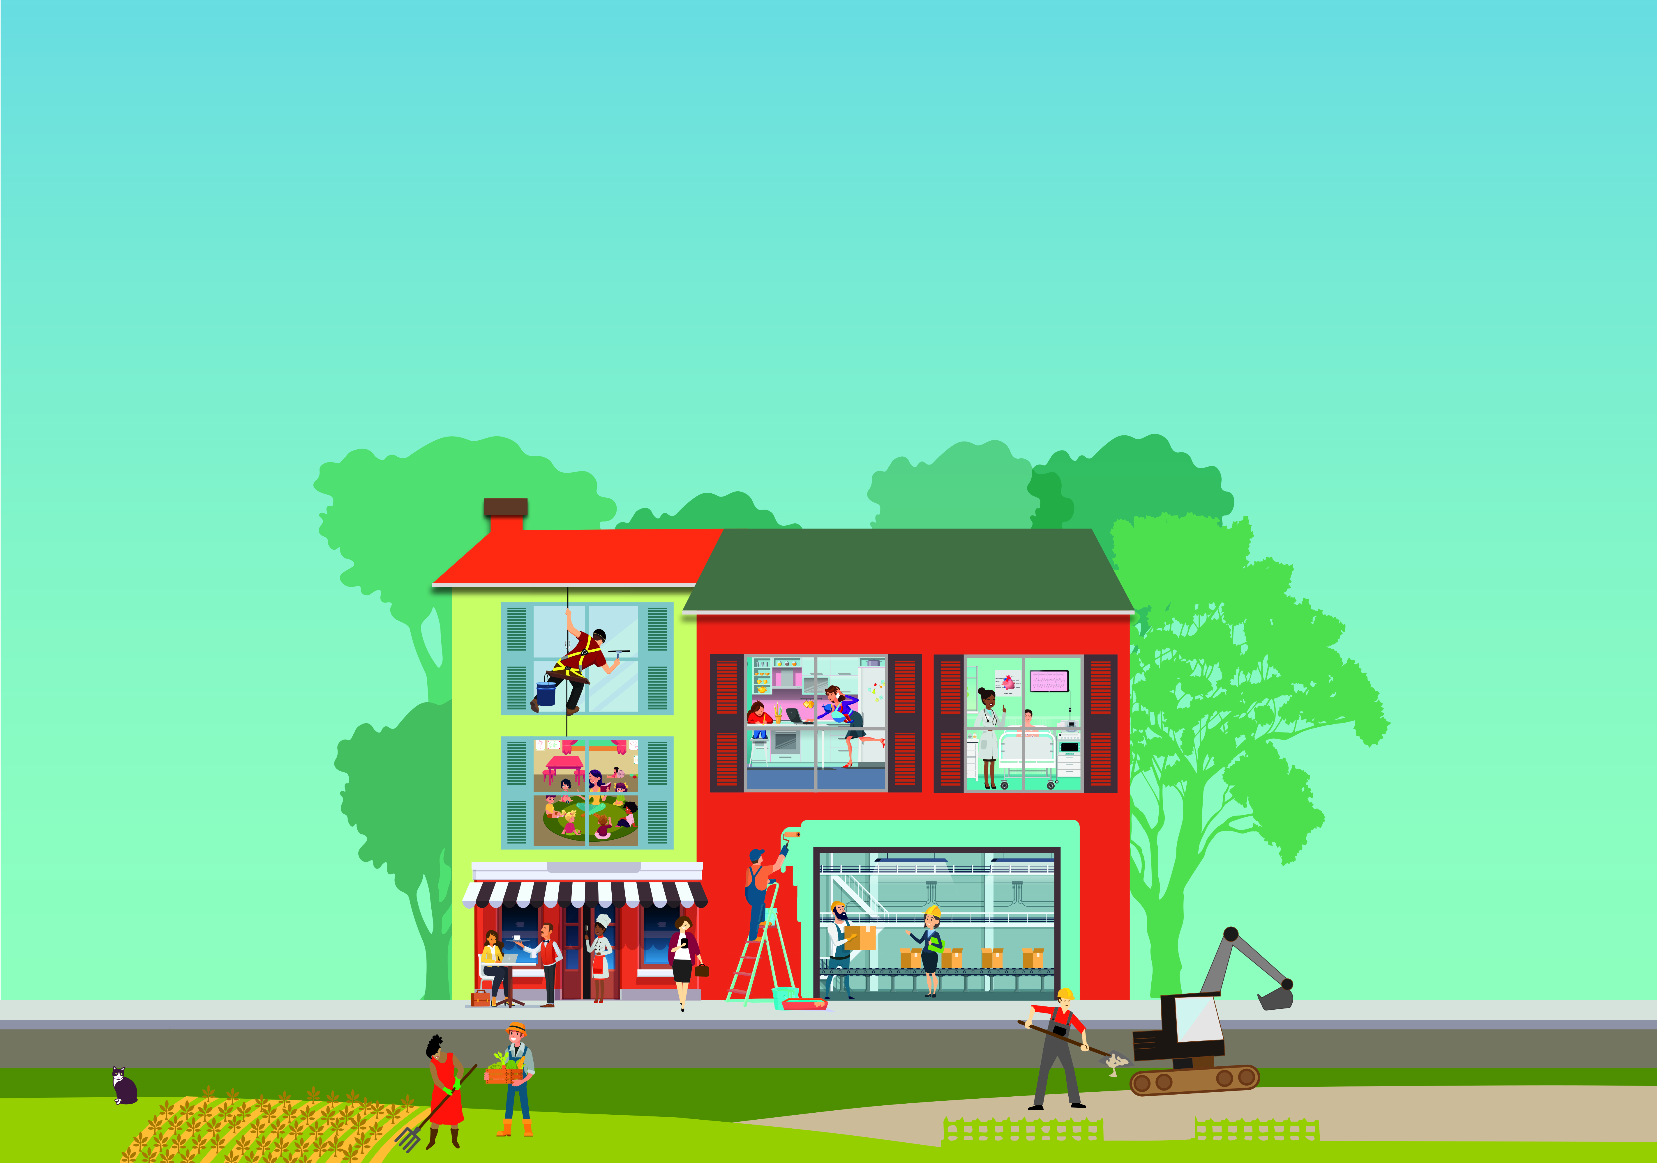



Slide 2
100 años de seguridad y salud en el trabajo
Un futuro del trabajo seguroy saludable: desafíos y oportunidades
Respuesta a los desafíos y las oportunidades que plantea el futuro del trabajo en relación con la SST
Notes:
El Capítulo 1 del informe se centra en la historia de 100 años hacia la seguridad y el trabajo más saludable.
El Capítulo 2 da una idea sobre las mega tendencias en el mundo del trabajo.
El Capítulo 3 reflexiona sobre las formas de responder a los desafíos y oportunidades de SST.

Slide 3

Introducción
Agenda 2030 para el Desarrollo Sostenible
El Objetivo de Desarrollo Sostenible (ODS) 3, garantizar una vida sana y promover el bienestar para todos en todas las edades, y el ODS 8, promover el crecimiento económico sostenido, inclusivo y sostenible, el empleo pleno y productivo y el trabajo decente para todos
Notes:
La SST puede ser clave para el logro de un desarrollo sostenible, y la inversión en SST puede ayudar al logro de los objetivos de la Agenda 2030 para el Desarrollo Sostenible, en particular el Objetivo de Desarrollo Sostenible (ODS) 3, garantizar una vida sana y promover el bienestar para todos en todas las edades, y el ODS 8, promover el crecimiento económico sostenido, inclusivo y sostenible, el empleo pleno y productivo y el trabajo decente para todos, concretamente la meta 8.8. de proteger los derechos laborales y promover un entorno de trabajo seguro y sin riesgos para todos los trabajadores, incluidos los trabajadores migrantes, en particular las mujeres migrantes y las personas con empleos precarios.

Slide 4
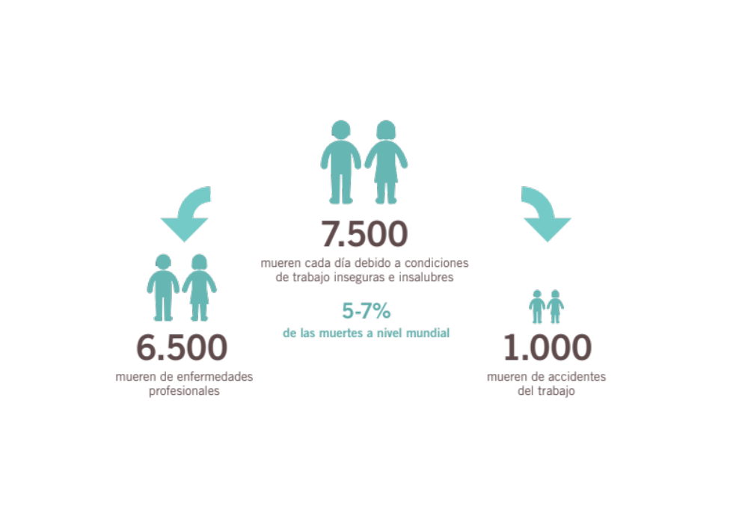
Notes:
Tendencias mundiales en la seguridad y la salud: panorama actual
Los accidentes del trabajo y las enfermedades profesionales tienen grandes repercusiones en las personas y en sus familias, no sólo desde el punto de vista económico, sino también en lo que respecta a su bienestar físico y emocional a corto y a largo plazo. Además, pueden tener efectos importantes en las empresas, afectando a la productividad, provocando interrupciones en los procesos de producción, obstaculizando la competitividad y dañando la reputación de las empresas a lo largo de las cadenas de suministro, con consecuencias para la economía y para la sociedad de manera más general.

Slide 5
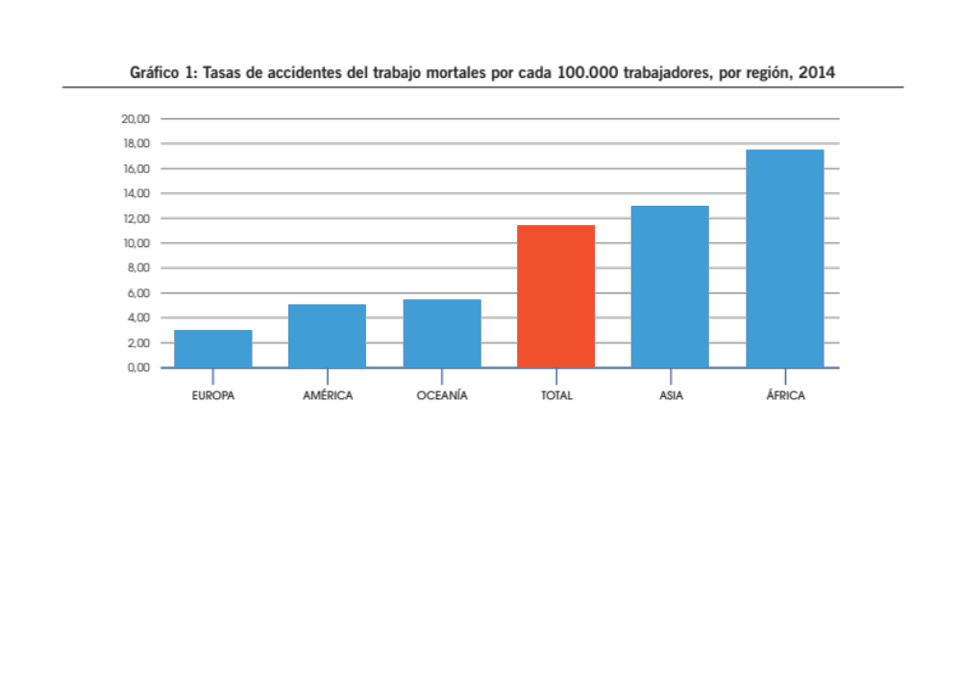
Notes:
Diferencias regionales
Las estimaciones apuntan asimismo a que la carga de mortalidad y morbilidad por causas profesionales no está distribuida por igual en todo el mundo. Alrededor de dos tercios (65 por ciento) de la mortalidad relacionada con el trabajo en el mundo se registra en Asia, seguida de África (11,8 por ciento), Europa (11,7 por ciento), América (10,9 por ciento) y Oceanía (0,6 por ciento). Estas cifras reflejan la distribución de la población de trabajadores del mundo y del trabajo peligroso, así como los distintos niveles de desarrollo económico de los países. Las tasas de accidentes del trabajo mortales por cada 100.000 trabajadores también reflejan diferencias marcadas entre las regiones (gráfico 1), siendo las de África y Asia entre 4 y 5 veces superiores a las de Europa (Hämäläinen y otros autores, 2017).

Slide 6
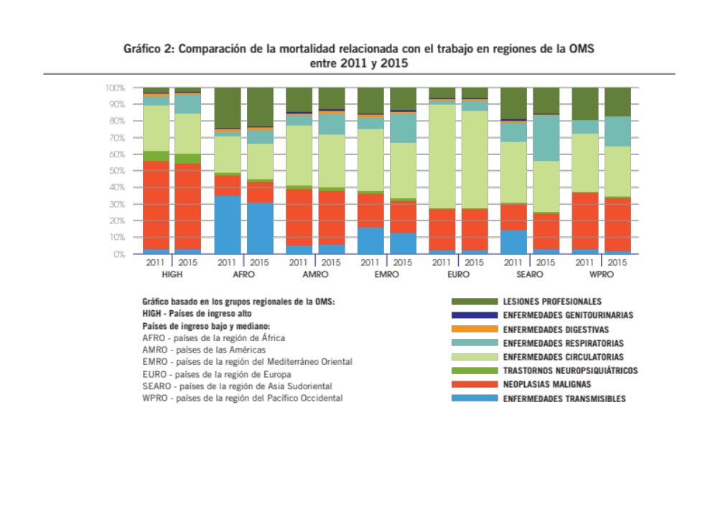
Notes:
También se observan diferencias de una región a otra en la incidencia relativa de varias causas de mortalidad relacionada con el trabajo (gráfico 2).
Estas diferencias regionales respecto de las muertes relacionadas con el trabajo y las enfermedades profesionales reflejan las múltiples y polifacéticas diferencias en el plano nacional, social, político, demográfico y ocupacional entre países y entre regiones a nivel mundial. También reflejan las distintas capacidades para gestionar las cuestiones relacionadas con la SST y las distintas capacidades de los gobiernos nacionales para aplicar y hacer cumplir eficazmente las reglas sobre salud y seguridad. Si bien se ha producido una disminución prolongada de los accidentes del trabajo, en el plano mundial, esta disminución se ha visto contrarrestada por un aumento de las muertes por lesiones profesionales como resultado de la proporción mayor de producción en países que están avanzando rápidamente en el plano industrial, en particular en Asia (Takala y otros autores, 2014).
Los accidentes del trabajo y las enfermedades profesionales tienen un impacto mundial considerable. Si bien la notificación deficiente de datos sobre SST a menudo socava su fiabilidad, los datos que aquí incluimos apuntan a que este impacto varía en función de dónde viven y trabajan los trabajadores, ya que su exposición a riesgos puede ser muy distinta.

Slide 7
Capítulo 1
100 años de seguridad y salud en el trabajo
^{Chapter 1}
100 years of safety and health at work
Notes:
Este capítulo del informe presenta, en líneas generales, la evolución observada en relación con la SST y la función que han desempeñado la OIT y sus mandantes durante los últimos 100 años. Proporciona una perspectiva general cronológica de la expansión del campo de la seguridad y la salud y de las mejoras que se han producido en los conocimientos sobre las causas de las muertes relacionadas con el trabajo, los accidentes del trabajo y las lesiones y las enfermedades profesionales y su prevención desde la fundación de la OIT en 1919.

Slide 8
1. Por qué hace 100 años el mundo necesitaba reaccionar ante los accidentes del trabajo y las enfermedades profesionales
Una perspectiva histórica
Siglos XVIII, XIX y XX: industrialización.
Principios del siglo 20
- 1919: creación de la Liga de Naciones y la Organización Internacional del Trabajo.
Notes:
El desafío de la SST lleva planteándose desde que las personas trabajan o están empleadas
en lugares de trabajo.1 Sin embargo, la mayor sensibilización hacia la elevada incidencia de los accidentes, lesiones, enfermedades y muertes en el trabajo se remonta a la Revolución Industrial, que tuvo lugar en Europa, los Estados Unidos y algunas colonias europeas durante los siglos XVIII y XIX.
La Liga de Naciones y la Organización Internacional del Trabajo se crearon en 1919.
A principios del siglo XX, destacados reformadores sociales, abogados, representantes de los trabajadores e industrialistas progresistas, así como las redes que habían creado, como la Asociación Internacional para la Protección Legal de los Trabajadores, ya habían cosechado algunos éxitos en sus actividades internacionales para abordar cuestiones relacionadas con el trabajo, entre las que destacaba la seguridad y la salud, como los convenios internacionales adoptados en Berna en 1906 sobre la prohibición del empleo del fósforo blanco y la prohibición del trabajo nocturno de las mujeres en la industria (Moses, 2018).
Al tiempo que la Primera Guerra Mundial interrumpía estos primeros esfuerzos por lograr la promulgación de normas internacionales sobre SST, señalaba a la atención cuestiones relacionadas con la seguridad y la salud de los trabajadores. El apoyo industrial a los esfuerzos bélicos de distintos países llevó a un aumento generalizado en la producción de materiales relacionados con la guerra, así como de los peligros que llevaban asociados. La mayor exposición a materiales tóxicos y explosivos provocó un mayor conocimiento acerca de sus efectos para la salud, así como de la necesidad de contar con mejores medidas de protección. Por último, con el final de la guerra se desplegaron esfuerzos adicionales para alcanzar acuerdos duraderos en aras de la paz mundial, la justicia social y la prosperidad a través de la creación de la Sociedad de Naciones y la OIT como parte del Tratado de Versalles.

Slide 9
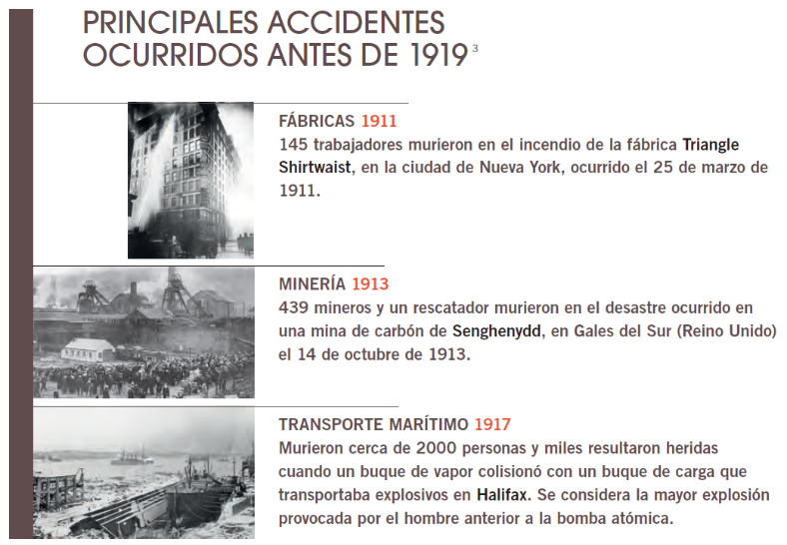
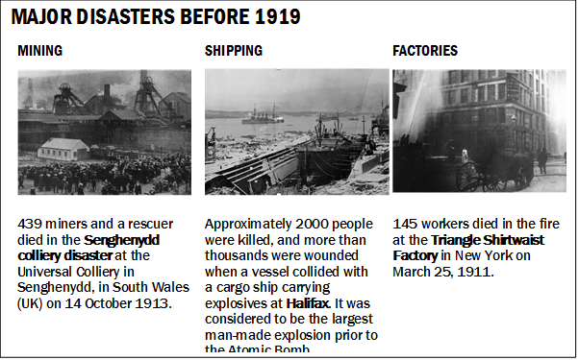
Notes:
La tabla proporciona ejemplos de los principales desastres antes del establecimiento de la OIT en 3 sectores diferentes: fábricas, minería y transporte marítimo.

Slide 10
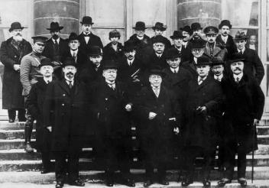
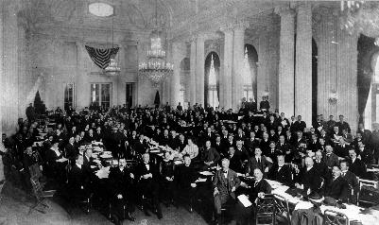
2. La OIT: Fundada en torno al concepto del trabajo seguro y saludable
La primera sesión de la Conferencia Internacional del Trabajo en 1919:
Los instrumentos de SST y la estructura tripartita
Notes:
La OIT fue fundada tras la Primera Guerra Mundial como organismo de la Sociedad de Naciones; ambas fueron creadas en el marco del Tratado de Versalles en 1919 como reflejo de la inquietud creciente en el mundo respecto de la reforma social, laboral y económica.
En la primera reunión de la Conferencia Internacional del Trabajo (CIT), celebrada en Washington en 1919, la OIT adoptó varios instrumentos relacionados con la SST, como la Recomendación sobre la prevención del carbunco, 1919 (núm. 3); la Recomendación sobre el saturnismo (mujeres y niños), 1919 (núm. 4), y la Recomendación sobre el fósforo blanco, 1919 (núm. 6).
En 1920 la OIT estableció la Sección de Higiene Industrial (IHS). La IHS se concibió como repositorio de información sobre medicina e higiene del trabajo, así como para los intercambios entre científicos, higienistas y médicos de empresa. En 1921, se creó la Sección de Seguridad Industrial (ISS).
Seguidamente se tomó la decisión de elaborar la Enciclopedia de la OIT, que contribuyó en gran medida al establecimiento del campo multidisciplinario de la SST. La primera edición se publicó en 1930 y a lo largo de los años se ha ido actualizando periódicamente con ediciones nuevas y aportaciones de miles de expertos hasta la versión actual en línea, que se presentó en 2012. Es la publicación más difundida de la OIT y una referencia fundamental para la programación de la SST; el primer suplemento de la enciclopedia sobre higiene, patología y bienestar social incluía, ya en 1938, una referencia al asbesto y al cáncer.
En el caso del asbesto, por ejemplo, si bien la primera referencia en la Enciclopedia de la OIT se remonta a 1938, la adopción del Convenio sobre el asbesto, 1986 (núm. 162) no tuvo lugar hasta casi 50 años más tarde.

Slide 11
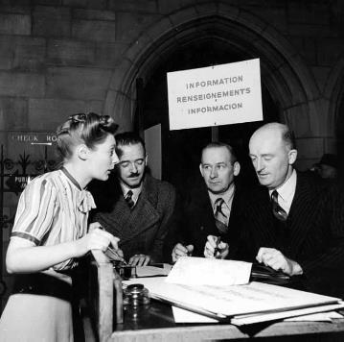
3. Adopción de una perspectiva cada vez más global de la SST tras la Segunda Guerra Mundial
Declaración de Filadelfia, 1944, sobre la salud de los trabajadores:
“La Conferencia reconoce la obligación solemne de la Organización Internacional del Trabajo de fomentar, entre todas las naciones del mundo, programas que permitan […] proteger adecuadamente la vida y la salud de los trabajadores
en todas las ocupaciones.”
Notes:
Después de la Segunda Guerra Mundial el mundo había cambiado mucho. Surgían nuevas filiaciones políticas y económicas, así como nuevos modelos de comercio. Instituciones mundiales nuevas, como las Naciones Unidas y la Organización Mundial de la Salud (OMS) se fundaron después de la guerra. Si bien en todos los países los trabajadores seguían experimentando riesgos para su seguridad y salud derivados del trabajo, el nuevo orden internacional tenía un impacto considerable en la forma en que organizaciones como la OIT trabajaban para mejorar las condiciones de trabajo y la SST en el plano mundial.
La Declaración relativa a los fines y objetivos de la Organización Internacional del Trabajo (Declaración de Filadelfia), adoptada en la 26.ª reunión de la CIT en 1944, a menudo se considera como precursora de este cambio.
La Declaración, que forma parte de la Constitución de la OIT revisada en 1946, reafirma los principios de la Organización: el trabajo no es una mercancía; la libertad de expresión y de asociación es esencial para el progreso constante; la pobreza, en cualquier lugar, constituye un peligro para la prosperidad de todos, y la lucha contra la necesidad debe proseguirse con incesante energía dentro de cada nación y mediante un esfuerzo internacional continuo y concertado, en el cual los representantes de los trabajadores y de los empleadores, colaborando en un pie de igualdad con los representantes de los gobiernos, participen en discusiones libres y en decisiones de carácter democrático, e insiste en la importancia de asegurar el respeto de los derechos humanos en las políticas sociales y económicas. En relación con la salud de los trabajadores, la Declaración dispone que:
« La Conferencia reconoce la obligación solemne de la Organización Internacional del Trabajo de fomentar, entre todas las naciones del mundo, programas que permitan […] proteger adecuadamente la vida y la salud de los trabajadores en todas las ocupaciones. »

Slide 12
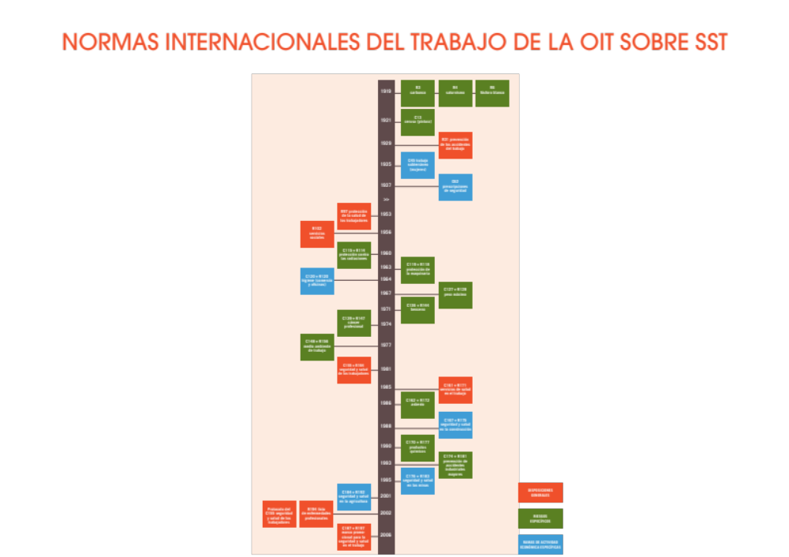
Notes:
Normas Internacionales del Trabajo de la OIT sobre SST

Slide 13
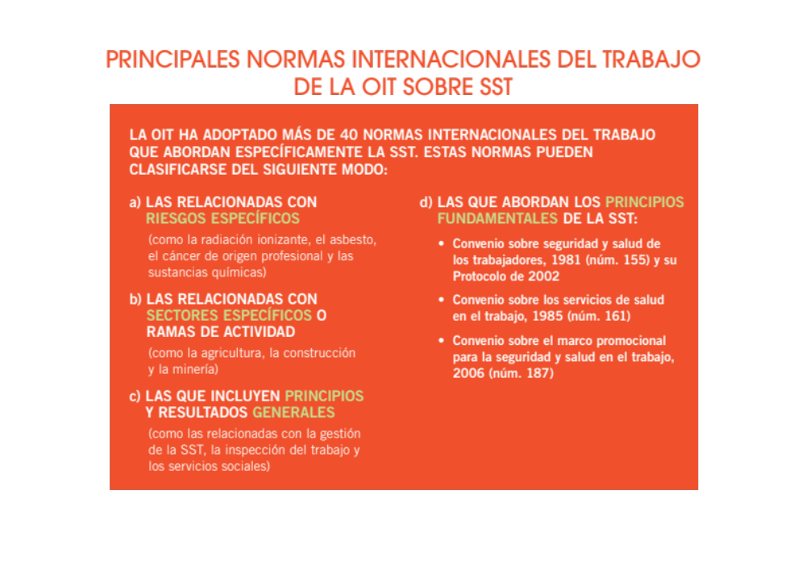
Notes:
Principales normas internacionales del trabajo de la OIT sobre SST

Slide 14
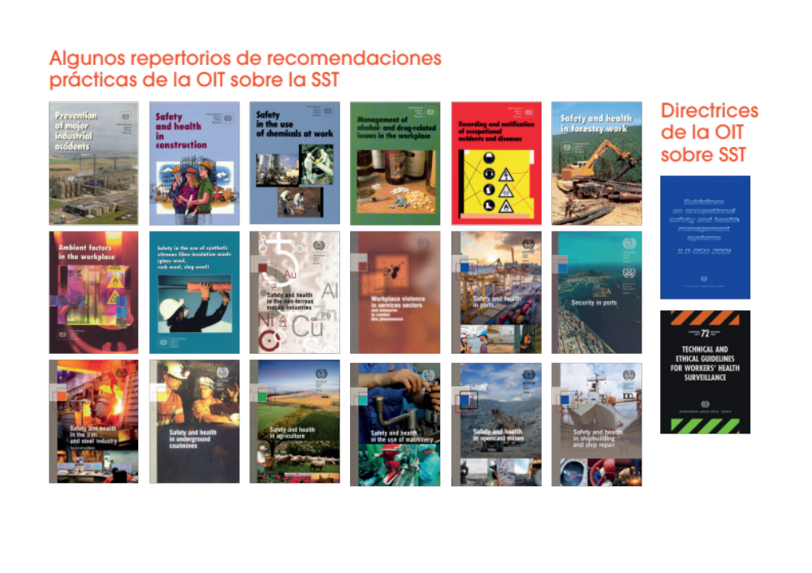
Notes:
Otra característica destacada de la labor desarrollada por la OIT después de la guerra fue la formulación de los repertorios de recomendaciones prácticas y las directrices sobre SST. Los repertorios de recomendaciones prácticas de la OIT, que suelen ser el resultado de negociaciones tripartitas, no son legalmente vinculantes ni sustituyen a las leyes y reglamentos nacionales, lo que hacen es proporcionar orientaciones acerca de lo que se necesita para alcanzar niveles de práctica aceptables, incluidos los que exige la reglamentación nacional. Desde que se introdujeron en el decenio de 1950, han proporcionado orientaciones en materia de SST en varios sectores económicos (como la construcción, las minas a cielo abierto, las minas de carbón, las industrias del hierro y el acero, las industrias de metales no ferrosos, la agricultura, la construcción y la reparación de buques y la silvicultura), para la protección de los trabajadores de peligros de diversa índole (como la radiación, los láseres, las pantallas gráficas, las sustancias químicas, el asbesto y las sustancias nocivas en suspensión en el aire), así como para el registro y la notificación de los accidentes de trabajo y las enfermedades profesionales. Las directrices de la OIT también son documentos resultantes de reuniones tripartitas de expertos. Las dos series clave de directrices sobre SST son las Directrices sobre sistemas de gestión de la seguridad y salud en el trabajo (ILO-OSH 2001) y los Principios directivos técnicos y éticos relativos a la vigilancia de la salud de los trabajadores.

Slide 15
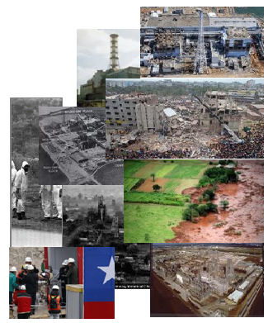
3. Después de la II Guerra Mundial: Una perspectiva global en SST aumentada
Principales accidentes industriales ocurridos después de 1919
Flixborough 1974
Seveso 1976
Bhopal 1984
Phillips 1985
Chérnobil 1986
Mina de San José, Chile 2010
Fukushima 2011
Rana Plaza 2013
Vale 2019
Notes:
Después de la Segunda Guerra Mundial, continuaron ocurriendo importantes accidentes industriales.
Esto hizo que la OIT y sus miembros pidieran la creación de una cultura de prevención.

Slide 16
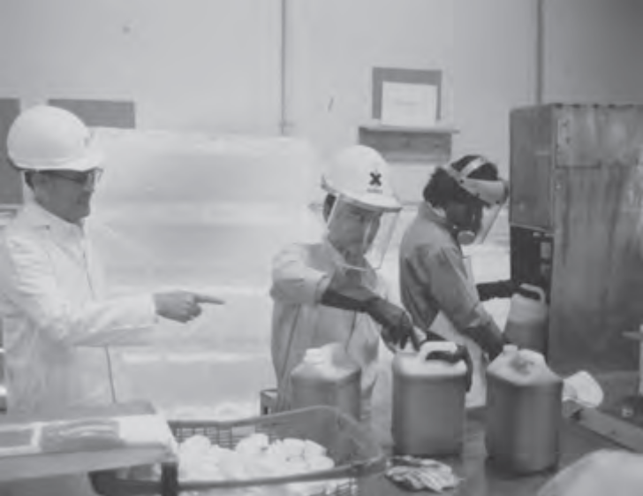
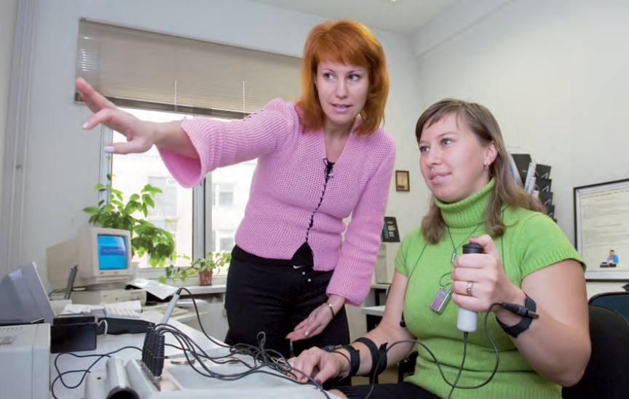
4. Hacia una cultura de prevención
Después de Chernóbil: nuevo concepto emergente de cultura de seguridad
Notes:
El concepto de “cultura de la seguridad” surgió tras el accidente nuclear de Chernóbil en 1986. Varias investigaciones e informes sobre incidentes importantes han concluido que las deficiencias en la cultura de la seguridad son una cuestión fundamental que debe tomarse en consideración cuando se establecen las causas. La economía política global pasó por profundos cambios durante el último cuarto del siglo XX, virando hacia el liberalismo de mercado (Hughes y Haworth, 2011). Al mismo tiempo, en el mundo de la política sobre SST existía un reconocimiento cada vez mayor de que las tecnologías en constante evolución, los patrones cambiantes de trabajo e industria, y las variaciones en la demografía del mercado de trabajo exigían una nueva respuesta. Cada vez estaba más claro que era necesario buscar alternativas al concepto de la SST tradicional o al enfoque en un único sector económico que previesen políticas nacionales más globales para abordar los desafíos cada vez más divergentes que planteaba la SST. Estudios elaborados a nivel nacional concluyeron que estos enfoques reguladores prescriptivos eran a la vez demasiado limitados e inadecuados para las necesidades de los empleadores y los trabajadores.
La influencia de las ideas tras estas reformas se reflejó y se adelantó en el Convenio sobre seguridad y salud de los trabajadores, 1981 (núm. 155) y su Recomendación (núm. 164), adoptados en la 67.a reunión de la CIT. El Convenio establece los principios básicos de una política y acción a nivel nacional y de empresa para la aplicación de medidas de prevención y protección en materia de SST.
Esta visión global que integra la SST se vio reforzada con la adopción del Convenio sobre los
servicios de salud en el trabajo, 1985 (núm. 161) y su Recomendación (núm. 171), dirigidos a
asegurar la aplicación de las políticas de SST y las medidas de prevención y control pertinentes.
En 2001, la OIT publicó las Directrices sobre sistemas de gestión de la seguridad y salud en
el trabajo (ILO-OSH 2001). Resultado de un discurso tripartito, prestan especial atención al
liderazgo, su responsabilidad y la representación de los intereses de los trabajadores en la SST.
Estos avances ayudaron a integrar el enfoque basado en los sistemas en la gestión de la SST de
las políticas globales relacionadas, tanto a nivel nacional como de la fuerza de trabajo.
La globalización y el liberalismo de los mercados de finales del siglo XX se reflejaban en la estructura y la organización cambiantes del trabajo y el empleo, incluida la reingeniería empresarial, las reducciones de plantilla, la deslocalización, el crecimiento de las microempresas y las pequeñas y medianas empresas (pymes), y la mayor importancia que adquirían las relaciones de trabajo en las cadenas mundiales de suministro, creando nuevos desafíos para la protección efectiva de los derechos laborales, incluida la SST.

Slide 17
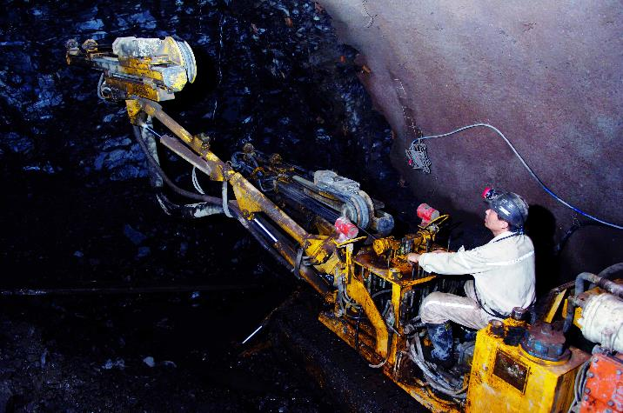
5. La OIT y la seguridad y salud en el trabajo en el nuevo milenio
Notes:
La respuesta de la OIT a la necesidad de enfoques menos prescriptivos a la reglamentación y el control de la SST es manifiesta en el Convenio núm. 155 y en la Recomendación núm. 164, así como en el Protocolo relativo al Convenio, adoptado en 2002, que aborda los requisitos necesarios para mejorar la gobernanza de la SST a nivel nacional.
Como establece una resolución adoptada en la 60.a reunión de la CIT, celebrada en 1975, las circunstancias instaban a la aplicación de políticas de SST a nivel nacional y del lugar de trabajo. Este llamamiento se reflejó en la adopción del Convenio núm. 155 y del Convenio sobre el marco promocional para la seguridad y salud en el trabajo, 2006 (núm. 187) y su Recomendación (núm. 197).
Antes de la adopción de estos convenios, el enfoque global renovado de la SST ya era una realidad en la OIT. La Estrategia global de la OIT en materia de seguridad y salud en el trabajo, adoptada durante la 91.a reunión de la CIT, celebrada en 2003, confirma las normas internacionales del trabajo como pilar central para la promoción de la SST, al tiempo que insta a una acción integrada para conectar mejor las normas con otros medios de acción para elevar al máximo su impacto.

Slide 18

Notes:
El Día Mundial de la Seguridad y Salud en el Trabajo, que se celebra cada año el 28 de abril, centra la atención internacional en la necesidad de prevenir muertes, lesiones y enfermedades causadas por el trabajo.
El Día Mundial confiere fortaleza tripartita al Día Internacional en Memoria de los Trabajadores
Fallecidos y Heridos, organizado en todo el mundo por el movimiento sindical desde 1996 y
coordinado por la Confederación Internacional de Organizaciones Sindicales Libres (CIOSL). El
Día Mundial de la OIT centra la atención internacional en la magnitud del problema mundial de
las muertes, las enfermedades y las lesiones relacionadas con el trabajo y en el modo en que la
promoción y la creación de una cultura de la seguridad y la salud puede ayudar a evitar estas
tragedias. Desde su creación, cada año se ha centrado en un tema distinto.
El Día Mundial promueve la creación de una cultura preventiva global de la seguridad y salud con la participación de todas las partes interesadas. En muchas partes del mundo, las autoridades nacionales, los sindicatos, las organizaciones de empleadores y los especialistas en seguridad y salud organizan actividades para celebrar esta fecha. Cada año, la OIT escoge un tema sobre el cual señalar la atención y elabora un informe temático, así como materiales relacionados para su utilización por los países participantes en sus campañas, ya sea para el día, la semana, el mes o todo el año.

Slide 19


Slide 20

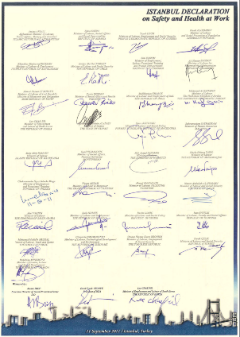
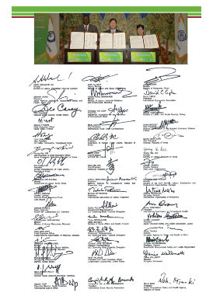
Congreso Mundial de Seguridad y Salud en el Trabajo
Notes:
La OIT participa con las autoridades nacionales pertinentes y la Asociación Internacional de la Seguridad Social en la organización del Congreso Mundial de Seguridad y Salud en el Trabajo. Este evento reúne a investigadores, legisladores, especialistas en SST y otras partes interesadas. También brinda la oportunidad a la OIT de celebrar cumbres ministeriales para obtener acuerdos y compromisos de una amplia serie de partes interesadas con miras a la adopción de nuevas declaraciones relacionadas con la SST, como la Declaración de Seúl de 2008 o la Declaración de Estambul de 2011. La Declaración de Seúl, suscrita por 46 dirigentes internacionales, insta a la adopción de una cultura preventiva de la seguridad y salud que otorgue el derecho a un entono seguro y saludable y que se respete a todos los niveles en los países.
Si bien se han logrado importantes avances durante los 100 últimos años, el reto de crear un medio ambiente de trabajo seguro y saludable para todos sigue vigente al día de hoy. Se han elaborado muchos instrumentos eficaces sobre SST, pero a menudo no han sido ratificados o aplicados con eficacia en la práctica a fin de poder abordar los riesgos persistentes para la seguridad y la salud. Además, los riesgos nuevos y emergentes para la seguridad y la salud en un mundo del trabajo en constante evolución crearán nuevos retos, así como oportunidades para los gobiernos, los empleadores, los trabajadores y otras partes interesadas fundamentales de garantizar entornos de trabajo seguros y saludables.

Slide 21
^{Capítulo 2}
^{Un futuro del trabajo seguro} ^{y saludable: desafíos y} ^{oportunidades}
Notes:
Los patrones que siguen las muertes relacionadas con el trabajo y las lesiones y las enfermedades profesionales cambian constantemente en todo el mundo. Estos cambios pueden ser graduales o drásticos, y tienen implicaciones positivas y negativas para la seguridad, salud y bienestar de los trabajadores. A continuación se proporciona una breve visión general de algunos de los principales factores que están cambiando el mundo del trabajo y, con ello, la SST.
Este capítulo se centra en los cuatro ámbitos principales desde los cuales está cambiando el mundo del trabajo, a saber, la tecnología, la demografía, el desarrollo sostenible, que incluye el cambio climático, y la organización en el trabajo. El informe examina las implicaciones de estos cambios en el futuro de la SST y los desafíos y las oportunidades que pueden traer consigo.

Slide 22
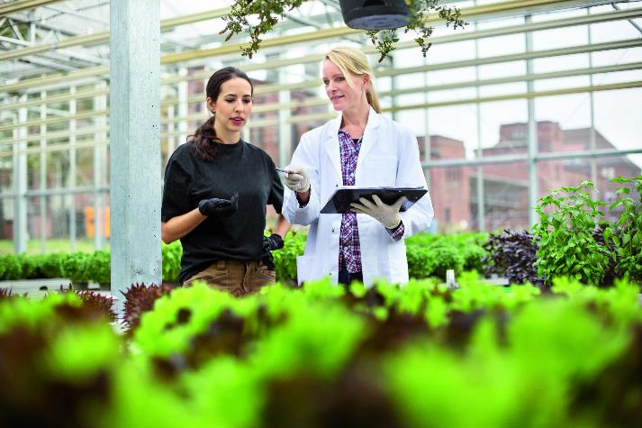
2.1 Tecnología
Notes:
Los avances tecnológicos afectan a todos los aspectos del trabajo, desde quién o qué realiza el trabajo, cómo y dónde se realiza y qué trabajo se realiza, cómo se organiza el trabajo y las condiciones en que se realiza, así como a la seguridad y salud de los trabajadores. Estos cambios y avances se producen cada vez con más rapidez, ya tienen un considerable impacto en las condiciones de trabajo y en la seguridad y la salud de los trabajadores, y se prevé que lo sigan teniendo en el futuro.
Esta sección esboza brevemente tres ámbitos clave interrelacionados de desarrollo para la SST: la digitalización, las TIC, la automatización y la robótica, y la nanotecnología.

Slide 23
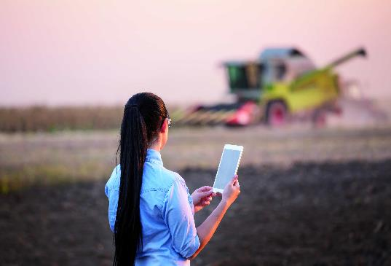
Digitalización y TIC
Replicando el pensamiento humano: IA
Virtualización del trabajo
Teletrabajo, trabajando a distancia.
Interfaces hombre-máquina
Tecnología inteligente y dispositivos inteligentes portátiles.
Aumentar las habilidades, entrenamiento e inspección en SST.
Notes:
El desarrollo, la utilización y la comunicación de información digitalizada son avances tecnológicos clave que están impulsando la ‘cuarta revolución industrial’. Las personas están cada vez más conectadas a la información digital, en todas partes y en todo momento, y ello tiene implicaciones para la SST.
Additional INFO:
Las tendencias y los factores de cambio indican que para 2025 ICT-ET, como la impresión 3D y 4D y la bioimpresión, los vehículos autónomos (incluidos los drones), la robótica (incluida la robótica colaborativa), AI, VR y AR, se utilizarán cada vez más para el trabajo. propósitos, y, además, que la innovación en estas tecnologías continuará. Los desarrollos en robótica, inteligencia artificial, sistemas autónomos y IoT, entre otras tecnologías, tendrán un efecto fundamental sobre la naturaleza del trabajo. Los robots se volverán cada vez más sin jaula, móviles, diestros, colaborativos y cada vez más inteligentes, y se moverán más allá de sus fortalezas tradicionales para llevar la automatización a tareas previamente inaccesibles. Incluso los trabajos que no sean reemplazados por robots cambiarán considerablemente, ya que los trabajadores humanos trabajarán en estrecha proximidad con, utilizarán e interactuarán con una amplia gama de tecnologías digitales. Los sensores altamente desarrollados ya hacen posible que las personas y los robots trabajen juntos cada vez más cerca, ya que las máquinas están logrando registrar los comportamientos de sus usuarios con una precisión cada vez mayor, gracias a las tecnologías que permiten un mejor reconocimiento del habla y la imagen, la detección de emociones y el registro. De movimientos y gestos oculares, y esta tendencia continuará. Los robots también estarán cada vez más equipados con algoritmos de optimización automática, lo que les permitirá aprender de sus colegas humanos. El uso de robots se puede esperar en muchos sectores y entornos diferentes, como en el cuidado, hospitalidad, agricultura, manufactura, industria, transporte, defensa, trabajos orientados al cliente como servicios y administración, organismos de inspección, etc. La mayoría de las discusiones sobre robótica se refieren a la cantidad de trabajo, pero también deben tratarse sobre la calidad del trabajo, y la SST es un aspecto importante de eso ".

Slide 24
Digitalización y TIC
Oportunidades
Desafíos
LA POSIBLE REDUCCIÓN DE ALGUNOS RIESGOS PSICOSOCIALES
LA RETIRADA DE LAS PERSONAS DE LOS MEDIOAMBIENTES PELIGROSOS
LA PROMOCIÓN DE LA SALUD
LA MEJORA DE LAS MEDIDAS DE PREVENCIÓN
LA REDUCCIÓN DE LA DESIGUALDAD
EL POSIBLE AUMENTO DE ALGUNOS RIESGOS PSICOSOCIALES
UN MAYOR RIESGO PARA LA SEGURIDAD Y LA PRIVACIDAD
UN MAYOR RIESGO ERGONÓMICO
LA EXPOSICIÓN A NUEVOS RIESGOS QUÍMICOS O BIOLÓGICOS O A CAMPOS ELECTROMAGNÉTICOS
UN MAYOR RIESGO DE INCIDENTES Y EXPOSICIONES
LOS DESAFÍOS PLANTEADOS POR LA GESTIÓN Y LOS RESULTADOS DE LA SST
Notes:
DIGITALIZACIÓN Y TIC: OPORTUNIDADES Y DESAFÍOS EN MATERIA DE SST
OPORTUNIDADES
LA POSIBLE REDUCCIÓN DE ALGUNOS RIESGOS PSICOSOCIALES
• Mejora del equilibrio entre la vida laboral y la vida familiar con el teletrabajo
• Reducción del estrés relacionado con los traslados al trabajo y desde el trabajo
LA RETIRADA DE LAS PERSONAS DE LOS MEDIOAMBIENTES PELIGROSOS
• Reducción de la necesidad de los traslados relacionados con el trabajo
• Aumento del control del trabajador sobre el equilibro entre la vida laboral y la vida familiar
• Reducción de la necesidad de poner a prueba las medidas de prevención en el mundo real
• Control de la exposición a los peligros en tiempo real
LA PROMOCIÓN DE LA SALUD
• Control en tiempo real de la fisiología y la previsión de avisos en relación con algunos comportamientos, como por ejemplo, hacer pausas durante el uso continuado del ordenador
LA MEJORA DE LAS MEDIDAS DE PREVENCIÓN
• Mejora de la comprensión del comportamiento de las personas y sus actitudes subyacentes
• Mejora de la comunicación en la práctica de la SST
• Aprovechamiento de nuevas oportunidades para investigar, desarrollar y aprender sobre SST
• Mejora de la recopilación y el intercambio de registros precisos sobre SST
LA REDUCCIÓN DE LA DESIGUALDAD
• Un medio rentable para los países en desarrollo de mantenerse al ritmo del progreso en SST
• Acceso mejor y más amplio a la educación y la formación (inclusive para la propia SST)
DESAFÍOS
EL POSIBLE AUMENTO DE ALGUNOS RIESGOS PSICOSOCIALES
• Percepción de que es necesario estar ‘disponible’ en todo momento y el peor equilibrio entre la vida laboral y la vida personal
• Aislamiento (trabajo a distancia y falta de interacción social)
• Control del rendimiento
• Inseguridad en el trabajo
• Ciberacoso, ciberagresiones y ciberataques
• Tecnoestrés, la adicción a la tecnología y la sobrecarga de trabajo
que pueden llevar a;
• Una mayor presión para mejorar el rendimiento (tomarse menos pausas, correr riesgos, recurrir a las drogas para mejorar el rendimiento, etc.)
UN MAYOR RIESGO PARA LA SEGURIDAD Y LA PRIVACIDAD
• Recopilación y el registro de información personal confidencial
• Pérdida de puestos y funciones
UN MAYOR RIESGO ERGONÓMICO
• Aumento de la utilización de dispositivos móviles y del trabajo sedentario
• Que aumenta el riesgo de contraer afecciones de salud relacionadas (trastornos musculoesqueléticos, fatiga visual, obesidad, cardiopatías, entre otras)
LA EXPOSICIÓN A NUEVOS RIESGOS QUÍMICOS O BIOLÓGICOS O A CAMPOS ELECTROMAGNÉTICOS
• Campos electromagnéticos
UN MAYOR RIESGO DE INCIDENTES Y EXPOSICIONES
• Falta de evaluaciones de los riesgos en los lugares de trabajo alejados de las instalaciones del empleador, en particular espacios públicos (cafés, medios de transporte, etc.)
LOS DESAFÍOS PLANTEADOS POR LA GESTIÓN Y LOS RESULTADOS DE LA SST RELACIONADOS CON
• Una fuerza de trabajo más diversa (debido al mayor acceso al empleo) y dispersa (debido al trabajo fuera de las instalaciones del empleador)

Slide 25
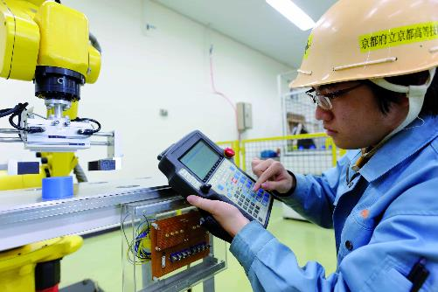
Automatización y robótica
Interacción humana con IA y robótica.
La robótica y la IA y su papel en la disminución de los trastornos musculoesqueléticos o riesgos para la salud mental.
Riesgos ergonómicos
Riesgos de ciberseguridad
Riesgos psicológicos
La amenaza de la automatización en el empleo
Notes:
La automatización y la robótica no son algo nuevo en los lugares de trabajo. Lo que está cambiando hoy en día es el ritmo de su evolución y su utilización en cada vez más situaciones. Así por ejemplo, la utilización por Amazon de robots en sus almacenes ha aumentado de 1.400 a 30.000 en menos de dos años (Frey y otros autores, 2016). Además de la IA, la posibilidad de automatizar tareas más cognitivas que antes sólo podían desempeñar personas es cada vez mayor. Los procesos de aprendizaje automático hacen posible que se tomen decisiones de manera autónoma a través de la IA. Los robots conocidos como ‘cobots’ colaboran cada vez más con las personas y realizan tareas de manera plenamente autónoma. La robótica permite retirar a los trabajadores de situaciones peligrosas, sin embargo, también preocupa cómo incidirá la interacción hombre-máquina en su SST.

Slide 26
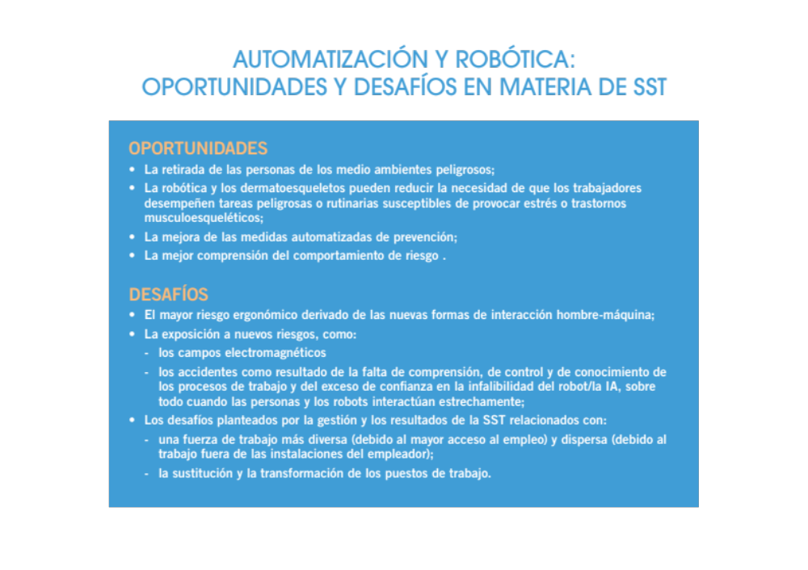
Notes:
Esta tabla resume las oportunidades y los desafíos que vienen con la automatización y la robótica.

Slide 27
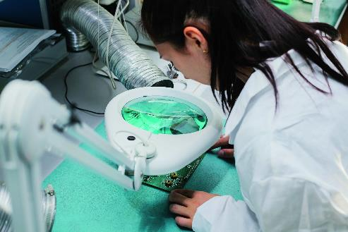
Nanotecnología
Nano materiales
Peligros únicos para la salud
Pulmones, estrés oxidativo, inflamación y daño tisular, fibrosis y generación de tumores.
Convenio de la OIT sobre seguridad y salud en el trabajo, 1981: formación complementaria necesaria, aprendizaje permanente
Notes:
Los primeros decenios del siglo XXI han sido testigos de avances continuados en la introducción de materiales y procesos nuevos, con implicaciones para la determinación y el control de los riesgos derivados de su utilización. Un ejemplo destacado se observa en el desarrollo, la producción y la utilización de los nano materiales. Los nano materiales suelen definirse como aquellos que contienen materiales con una o más dimensiones externas de entre 1 y 100 nanómetros (Comisión Europea, 2018). Las propiedades singulares de los nano materiales pueden favorecer un comportamiento altamente recomendable en relación con aplicaciones tan diversas como unos productos al consumo más eficientes y una electrónica más rápida.
En la mayoría de los países, la participación de los trabajadores en las cuestiones de salud y seguridad es obligatoria. El artículo 19 del Convenio sobre seguridad y salud de los trabajadores, 1981 (núm. 155) estipula que los trabajadores y sus representantes en la empresa deben recibir una formación apropiada en el ámbito de la SST. Establece asimismo que debe existir una política nacional para proporcionar información y educación y formación a los trabajadores, incluida la formación complementaria, las calificaciones y la motivación necesarias para las personas que intervienen, de una forma u otra, en el logro de niveles adecuados de seguridad e salud. La importancia de prever formación para los trabajadores sobre los riesgos y peligros nuevos en el lugar de trabajo, como los relacionados con los nano materiales artificiales, debería ser un elemento fundamental del diálogo social sobre planteamientos adaptativos para las iniciativas de aprendizaje permanente.

Slide 28
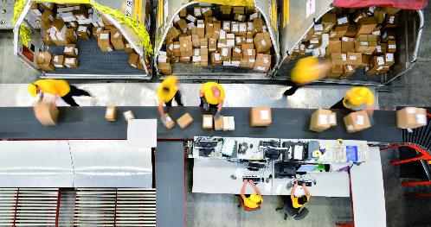
2.2 Demografía
Cambio de fuerza laboral global
Expansión de la población joven y anciana en diferentes partes del mundo.
Brechas de género en el mercado laboral
Notes:
La fuerza de trabajo mundial está en evolución continua, tanto en relación con la edad y el género, como respecto de cuestiones relacionadas como la migración. Es importante que las implicaciones de los cambios demográficos en relación con la SST se tomen en consideración para ayudar a formular políticas y estrategias efectivas para todos los trabajadores en el presente y en el futuro.
En algunas partes del mundo está aumentando la población joven, mientras que en otras, la población está envejeciendo. Estas tendencias ejercen presión sobre los mercados de trabajo y los sistemas de seguridad social, pero también brindan oportunidades nuevas para conformar sociedades inclusivas, activas, seguras y saludables.

Slide 29

Trabajadores jóvenes y envejecimiento de la fuerza de trabajo
Notes:
Trabajadores jóvenes
Algunas regiones, como África y Asia Meridional, cuentan con grandes poblaciones jóvenes que
acceden al mercado laboral, lo que tiene repercusiones en la fuerza de trabajo. Los jóvenes (de
menos de 25 años) tienen muchas más posibilidades de estar desempleados o subempleados.
Globalmente, las tasas de desempleo juvenil, que rondan el 13 por ciento, triplican las de los
trabajadores de más edad, que se sitúan en torno al 4,3 por ciento (OIT, 2018d).
También cabe señalar que los trabajadores jóvenes registran índices de lesiones profesionales notablemente superiores a las de los trabajadores de más edad. Según datos recientes sobre la situación en Europa, la incidencia de las lesiones profesionales no mortales es más de un 40 por ciento superior entre los trabajadores jóvenes de 18 a 24 años (EU-OSHA, 2007). En los Estados Unidos, el riesgo de que los trabajadores jóvenes de entre 15 y 24 años sufran una lesión profesional no mortal es aproximadamente el doble que para los trabajadores de 25 años o más (CDC, 2010).
Una respuesta efectiva al desafío que plantea la mejora de la SST para los trabajadores jóvenes
debería centrarse en como mínimo cinco ámbitos principales señalados durante la campaña
global de la OIT para mejorar la seguridad y la salud de los trabajadores jóvenes (OIT, 2108f):
• La mejora de la compilación y el análisis de datos e información sobre la SST y
los trabajadores jóvenes;
• El desarrollo, la actualización y la aplicación de leyes, reglamentos, políticas y
directrices para proteger mejor la seguridad y la salud de los trabajadores jóvenes;
• La creación de capacidad destinada a ayudar a los gobiernos, los empleadores,
los trabajadores y sus organizaciones a abordar las necesidades de los trabajadores
jóvenes en materia de SST;
• La integración de la SST en la educación general y en los programas de formación
profesional a fin de construir generaciones de trabajadores que trabajen en
condiciones más seguras y saludables, y
• El fortalecimiento del apoyo, la sensibilización y la investigación en relación con
vulnerabilidad de los trabajadores jóvenes a los peligros y los riesgos de SST.
Envejecimiento de la fuerza de trabajo
Se prevé que el crecimiento de la población mundial se ralentice considerablemente (OIT, 2018d). Entre 1980 y 2017 la población mundial aumentó un 65 por ciento, pero entre 2018 y 2050 se calcula que disminuya alrededor de un 35 por ciento. Ello refleja la disminución de las tasas de natalidad y la mayor esperanza de vida de la población, que están produciéndose a un ritmo acelerado en los países en desarrollo.
Los cambios en la capacidad física asociados con la edad varían según se trate de mujeres o de hombres, y pueden incidir especialmente en la capacidad de las mujeres para trabajar. La segregación vertical y horizontal en el mercado de trabajo expone a las mujeres, sobre todo a las mujeres de más edad, a riesgos distintos de los que afectan a los hombres. De media, las mujeres viven más que los hombres, y los riesgos encontrados en el lugar de trabajo afectan a las mujeres a lo largo de toda su vida laboral. Los trastornos musculoesqueléticos, la osteoartritis y la osteoporosis se diagnostican más a menudo a mujeres que a hombres, y guardan relación con la edad. Para luchar contra los riesgos relacionados con el trabajo a lo largo de la vida de un trabajador, los empleadores deberían integrar la edad y el sexo en las evaluaciones de los riesgos en el trabajo con objeto de promover unas condiciones de trabajo saludables adaptadas a los desafíos singulares a que se enfrentan los trabajadores que envejecen.
Además, para gestionar mejor la salud en las poblaciones de trabajadores de más edad, los médicos de empresa deberán basarse en los principios y la experiencia de la medicina geriátrica para promover estrategias adaptativas de prevención. Si se quiere que los trabajadores de más edad permanezcan y prosperen en su trabajo mientras envejecen, los sistemas de SST deben adaptarse a sus necesidades, lo que incluye invertir en oportunidades de aprendizaje permanente que favorezcan un enfoque del trabajo decente y el bienestar centrado en las personas.

Slide 30

Cuestiones de género
Resistiendo las brechas de género en el mercado laboral.
Las mujeres tienen 26.0 puntos porcentuales menos de probabilidad de ser empleadas
La brecha de empleo por género se ha reducido en los últimos 27 años, menos de 2 puntos porcentuales durante los últimos 27 años.
Notes:
En todo el mundo persisten las brechas de género en el mercado de trabajo, independientemente de si se trata de países desarrollados o de países en desarrollo. En 2018, las posibilidades de las mujeres de estar empleadas estaban 26,0 puntos porcentuales por debajo de las de los hombres. Durante los pasados 27 años, la brecha laboral de género se ha reducido en menos de 2 puntos porcentuales (OIT, 2019b).
Las mujeres son menos propensas a encontrar un puesto de trabajo cuando participan en el mercado laboral y cuando trabajan es más posible que lo hagan en formas atípicas de empleo (OIT, 2018d, 2016a). Así, por ejemplo, aunque las mujeres representen menos del 40 por ciento de la población empleada en el mundo, participan en el 57 por ciento del trabajo a tiempo parcial (OIT, 2016b).
Para que las futuras políticas de promoción de la salud sean eficaces tanto para los hombres como para las mujeres, deben tomar en consideración las relaciones cambiantes entre seguridad, salud y bienestar, así como los roles de género. Las estrategias dirigidas a mejorar la seguridad y salud de las trabajadoras deberían formularse en el contexto de la política nacional de SST, particularmente en sectores en los que las mujeres están muy concentradas. A medida que más mujeres se incorporan a la fuerza de trabajo en el mundo, deben controlarse activamente las tendencias específicas del empleo y la exposición a riesgos emergentes – tanto físicos como psicosociales – con objeto de elaborar marcos de prevención eficaces.
Además, en un mercado de trabajo donde la proliferación del trabajo en plataformas ha diluido las líneas entre establecimientos formales e informales, es fundamental tener en cuenta que la igualdad de género, sobre todo el modo en que se relaciona con la seguridad y la salud, empieza por el propio hogar. A este respecto, los gobiernos y los interlocutores sociales deberían trabajar juntos para elaborar políticas que promuevan el reparto de los cuidados y las responsabilidades familiares entre hombres y mujeres, así como el desarrollo y la ampliación de las prestaciones que alienten a ambos progenitores a compartir las responsabilidades de los cuidados en igualdad de condiciones.

Slide 31
Trabajadores migrantes
Representaron 164 millones de los aproximadamente 277 millones de migrantes internacionales del mundo.
El 86,5 por ciento de los migrantes tienen entre 20 y 64 años.
La complejidad y la diversidad de circunstancias a lo largo de las diversas dimensiones del ciclo de migración pueden hacerlos altamente vulnerables a los malos resultados de salud física y mental.
Trabajos altamente calificados frente a trabajos “D” (sucios, peligrosos y degradantes)
Notes:
Las estimaciones de la OIT (2018h) sobre el número de trabajadores migrantes en el mundo entre 2013 y 2017 muestran que representaban 164 millones de la población total de 277 millones de migrantes internacionales. Aunque el empleo no sea el impulsor principal del movimiento inicial, suele acabar por ocupar un lugar destacado de sus vidas, habida cuenta de que el 86,5 por ciento de los migrantes tiene entre 20 y 64 años de edad.
Los trabajadores migrantes suelen iniciar el proceso de migración gozando de buena salud. No obstante, la complejidad y diversidad de las circunstancias a lo largo de las distintas dimensiones del ciclo de la migración pueden hacerlos muy vulnerables a las enfermedades físicas y mentales. Si bien algunos trabajadores migrantes ocupan puestos altamente calificados, la mayoría están empleados en puestos sucios, peligrosos y denigrantes, a menudo en el sector informal o en sectores no reglamentados como la agricultura, la construcción o el trabajo doméstico, donde se respeta poco o nada la protección laboral o las protecciones de otra índole. Estos tipos de trabajo suelen ser intensivos y temporales o estacionales, y estar expuestos a mayores riesgos (Ujita y otros autores, 2019).
Todo ello tiene implicaciones para la salud, la seguridad y el bienestar de los trabajadores. Los trabajadores migrantes a menudo desempeñan sus tareas en condiciones de seguridad y salud deficientes, asociadas frecuentemente al trabajo en formas atípicas de empleo (véase la sección 2.4.). Tampoco suelen reunir los requisitos para acceder a la cobertura de protección social (OIT, 2016a; OIT, 2018d; Quinlan y otros autores, 2012; Quinlan y Bohle, 2008).

Slide 32
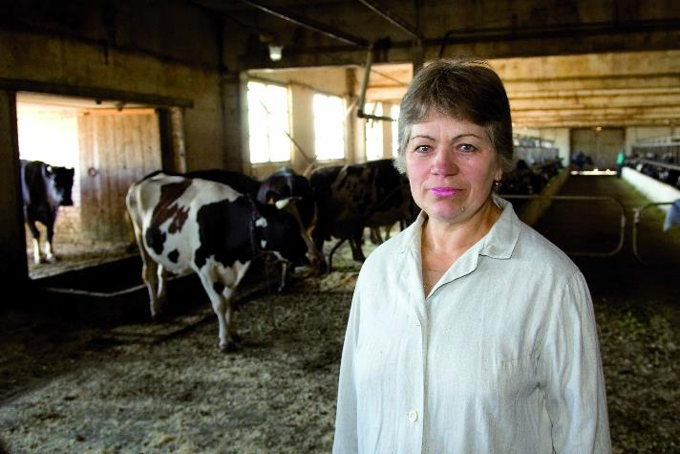
2.3 Desarrollo sostenible y SST
Notes:
El medio ambiente de trabajo no es un sistema cerrado, asilado del medio ambiente natural. Los riesgos para la SST que provocan el deterioro del medio ambiente de trabajo se encuentran también entre las principales causas del deterioro del medio ambiente natural y viceversa (OIT, 1987). La contaminación del aire provocada por la minería del carbón y la combustión de carbón, por ejemplo, repercute directamente en la salud de los mineros, pero también afecta indirectamente a la salud de los trabajadores de otras industrias próximas.
El cambio climático es un peligro ambiental actual y futuro para la SST. A pesar de ello, los efectos del cambio climático en la SST han sido objeto de poca atención política o pública. Quizás sea debido a que los niveles cada vez mayores de estrés provocado por las altas temperaturas son casi imperceptibles si se los compara con la exposición a agentes químicos o la contaminación del aire. No obstante, esta amenaza invisible es igual de peligrosa y por encima de algunos niveles, puede resultar letal. Los peligros provocados por la climatología también tienen el potencial de interactuar de maneras que aún no podemos anticipar (Keifer y otros autores, 2016; Fogarty y otros autores, 2010; OMS, 2012; Sumner y Layde, 2009).

Slide 33
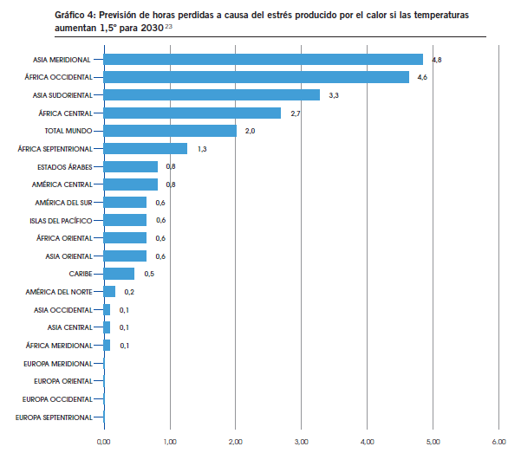
Cambio climático, contaminación del aire y degradación ambiental
Efectos: 4 mil millones están entre los más pobres y también trabajan al aire libre, en la agricultura.
Asia meridional y África occidental
La exposición al sol es un riesgo
Notes:
Se calcula que el aumento previsto de 1,5º en la temperatura global a finales del siglo XXI hará que en 2030 hará demasiado calor para poder trabajar durante el 2 por ciento de todas las horas de trabajo, lo que supone una pérdida de 72 millones de empleos a tiempo completo (OIT, 2018c).
La cifra representa un pronóstico futuro para 2030, las áreas donde las horas de trabajo se pierden principalmente debido al estrés por calor. Los lugares más afectados del mundo serán el sur de Asia y África occidental.

Slide 34
TEMPERATURAS MÁS ALTAS Y SST
EL AUMENTO DE LAS TEMPERATURAS PUEDE AFECTAR AL TRABAJO Y A LOS TRABAJADORES, ESPECIALMENTE EN LOS LUGARES CÁLIDOS
Reducción de las zonas donde es posible trabajar
Aumento de los efectos relacionados con la salud
Agravación de los riesgos de SST relacionados con las altas temperaturas
Agravación de los riesgos de SST relacionados con las altas temperaturas
Importante aumento de las dificultades para desempeñar tareas que exijan esfuerzo físico
Mayor incidencia en los trabajadores migrantes, los trabajadores informales y los jornaleros
Incremento posible de la carga para la salud relacionada con el cambio climático
Incidencia de los fenómenos atmosféricos extremos también en los trabajadores que trabajan en emergencias, rescates y tareas de limpieza
Notes:
TEMPERATURAS MÁS ALTAS Y SST
EL AUMENTO DE LAS TEMPERATURAS PUEDE AFECTAR AL TRABAJO Y A LOS
TRABAJADORES, ESPECIALMENTE EN LOS LUGARES CÁLIDOS
Reducción de las zonas donde es posible trabajar (debido a las altas temperaturas, el aumento del nivel del mar, etc.) y disminución de la capacidad de trabajo de las personas. Por ejemplo, algunas zonas de Oriente Medio ya registran temperaturas demasiado altas para trabajar en el exterior. El número de estas zonas va en aumento y su número aumentará cada vez con más rapidez.
Aumento de los efectos relacionados con la salud: golpes de calor, agotamiento por el calor, tolerancia menor a los agentes químicos, fatiga, función cognitiva disminuida, mayor riesgo de lesión o de fallos de seguridad, respuestas alteradas a la exposición a peligros químicos y biológicos, deshidratación, mayor carga de enfermedades respiratorias y cardiovasculares, cataratas, cáncer de piel y cáncer ocular, y debilitamiento del sistema inmunitario.
Agravación de los riesgos de SST relacionados con las altas temperaturas en los lugares de trabajo mal ventilados, en los lugares de trabajo que carecen de sistemas de enfriamiento, en las tareas que conllevan procesos de generación de calor y la necesidad de llevar equipos de protección personal (EPP), que probablemente los trabajadores no utilicen (correctamente).
Importante aumento de las dificultades para desempeñar tareas que exijan esfuerzo físico, sobre todo en el exterior
Mayor incidencia en los trabajadores migrantes, los trabajadores informales y los jornaleros porque a menudo están sobrerrepresentados en ocupaciones como la construcción y la agricultura, que a menudo se realizan a altas temperaturas. Esta situación también puede verse agravada por factores no relacionados con el trabajo, como la vivienda inadecuada y la falta de aire acondicionado. A menudo, estos trabajadores tienen poco o ningún acceso a la representación o al diálogo social en el lugar de trabajo para reivindicar su derechos laborales.
Incremento posible de la carga para la salud relacionada con el cambio climático para los trabajadores de los países de ingreso bajo y mediano de las zonas tropicales o zonas expuestas frecuentemente a fenómenos atmosféricos extremos y a altas temperaturas, donde suele haber menos recursos disponibles para mitigar los riesgos, adaptarse y responder a los mismos.
Incidencia de los fenómenos atmosféricos extremos también en los trabajadores que trabajan en emergencias, rescates y tareas de limpieza, que pueden correr (mayores) riesgos relacionados con la exposición a agentes químicos e infecciosos, las lesiones, la recuperación de cuerpos, el control de multitudes, las agresiones y los trastornos psicológicos y psiquiátricos asociados.

Slide 35
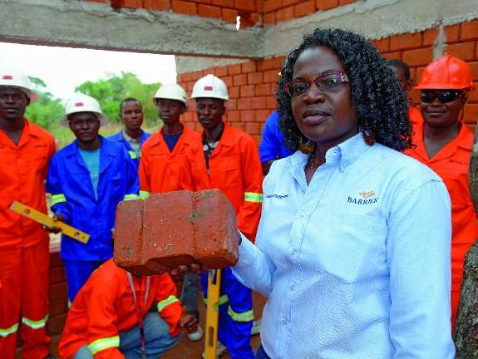
Economía verde
Notes:
Industrias verdes, como la producción de energías renovables, los servicios hídricos, el transporte ecológico, la gestión de residuos, los edificios ecológicos, la agricultura y la silvicultura sostenibles, el reciclaje, y el desarrollo y la utilización de tecnologías con bajas emisiones de carbono están aumentando considerablemente (Pollack, 2012). Además, en algunas industrias tradicionales, como la construcción, se está observando una transición hacia ‘actividades verdes’, como la reconversión de edificios para ahorrar energía (Schulte, 2010). Con ello, también están cambiando los patrones y la estructura del empleo (Niera y otros autores, 2010). Se producirán cambios en los puestos de trabajo y las ocupaciones, por ejemplo, se reducirá la actividad en la minería del carbón y aumentará la producción de energías renovables.
Si bien algunos trabajos que conllevan altos riesgos para la SST disminuirán, como la minería, los ‘empleos verdes’ que se creen no serán necesariamente seguros y decentes. En parte esto es debido a que la política y la práctica en materia de SST pueden, en ocasiones, ser reactivas, más que buscar la prevención de nuevos riesgos (OIT, 2018c). Los riesgos emergentes, a menudo asociados a las nuevas tecnologías, afectarán a los trabajadores en las nuevas industrias y ocupaciones.

Slide 36
TECNOLOGÍAS VERDES Y SST
Los aspectos relacionados con la salud y la seguridad de las tecnologías verdes surgen en todas las etapas de su ciclo de vida, desde la extracción de las materias primas necesarias, la manufactura de los dispositivos tecnológicos, hasta su transporte, instalación, funcionamiento, clausura y desmantelamiento. Pueden producirse en distintos países y regiones, con la participación de muchos grupos diferentes de trabajadores.
LOS TRABAJADORES EN LAS INDUSTRIAS ‘VERDES’ PUEDEN CORRER RIESGOS:
En el sector de los aerogeneradores
En la industria solar y el posterior reciclaje de sus componentes
En la manufactura de bombillas fluorescentes
En el reciclaje
Los riesgos derivados de la sustitución por sustancias más respetuosas con el medio ambiente
Notes:
TECNOLOGÍAS VERDES Y SST
Los aspectos relacionados con la salud y la seguridad de las tecnologías verdes surgen en todas las etapas de su ciclo de vida, desde la extracción de las materias primas necesarias, la manufactura de los dispositivos tecnológicos, hasta su transporte, instalación, funcionamiento, clausura y desmantelamiento. Pueden producirse en distintos países y regiones, con la participación de muchos grupos diferentes de trabajadores.
LOS TRABAJADORES EN LAS INDUSTRIAS ‘VERDES’ PUEDEN CORRER RIESGOS,
POR EJEMPLO:
En el sector de los aerogeneradores: la exposición a las resinas tóxicas, el estireno, los disolventes, los gases nocivos, los vapores y los polvos, los peligros físicos que presentan las partes móviles, la manipulación manual, los polvos y los gases o vapores de la fibra de vidrio, los endurecedores, los aerosoles y las fibras de carbón (algunos problemas habituales de salud relacionados son la dermatitis, los mareos y la somnolencia, los daños hepáticos y renales, las ampollas, las quemaduras químicas y los efectos reproductivos), así como los riesgos de caída desde alturas, los trastornos musculoesqueléticos, las posturas forzadas, las cargas físicas, la electrocución y las lesiones derivadas de la utilización de maquinas rotativas y la caída de objetos.
En la industria solar y el posterior reciclaje de sus componentes (como los paneles
fotovoltaicos): la exposición al teluro de cadmio y al arseniuro de galio.
En la manufactura de bombillas fluorescentes: la exposición al envenenamiento por
mercurio.
En el reciclaje: el riesgo de lesiones agudas, la exposición elevada a metales pesados, a éteres difenílicos polibromados y a retardantes de llama agravan los síntomas que pueden relacionarse con la exposición a polvo orgánico y a agentes biológicos.
Los riesgos derivados de la sustitución por sustancias más respetuosas con el medio ambiente, por ejemplo, la sustitución de pinturas a base de solvente por pinturas al agua ha conllevado la adición de biocidas, y la sustitución de los hidroclorofluorocarburos por chlorofluorocarburos ha aumentado el riesgo de exposición a agentes cancerígenos, así como al peligro de incendio.
Sin embargo, las muertes, lesiones y enfermedades provocadas por el trabajo en las minas de
carbón pueden reducirse con la sustitución de los combustibles fósiles por energías renovables,
sobre todo teniendo en cuenta que la minería siempre ha sido una ocupación peligrosa que
a menudo llevan a cabo grupos de trabajadores vulnerables en los sectores informales de las
economías en desarrollo. De igual modo, la exposición de los agricultores a los plaguicidas y otros productos agroquímicos puede reducirse con la expansión de la agricultura ecológica.

Slide 37
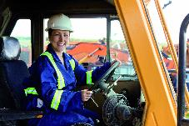

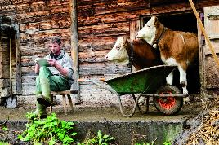
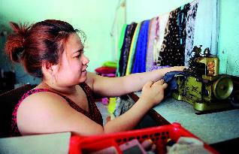
2.4 Cambios en la organización del trabajo
Excesivas horas de trabajo.
Formas no estándar de empleo
Horarios de trabajo
La economía informal
El ejemplo de las plataformas laborales digitales.
Notes:
El cambiante mundo del trabajo también se ha caracterizado por un alejamiento del empleo permanente formal, en particular en los países desarrollados, donde se consideraba la modalidad de empleo estándar. Como ya se ha debatido en este capítulo, muchos de los cambios asociados a la tecnología, la demografía y el cambio climático han tenido a su vez efectos en la organización del trabajo. Es importante tenerlo en cuenta para asegurar la SST.
Horas excesivas de trabajo:
El mayor riesgo de contraer enfermedades no transmisibles está vinculado a las horas de trabajo excesivas, siendo el riesgo mayor en las mujeres, lo que sugiere que los empleadores deberían plantearse cómo gestionar mejor las peticiones para favorecer la conciliación entre la vida laboral y la vida familiar de las mujeres y los hombres que trabajan. Aunque hay otros factores (como la autonomía, la presión para trabajar horas extraordinarias y las remuneraciones bajas) que inciden en los factores de riesgo, por lo general, la reducción de las horas de trabajo excesivas pueden servir para obtener mejores resultados en materia de SST. El informe de 2019 de la Comisión Mundial sobre el Futuro del Trabajo de la OIT señala que: “El establecimiento de límites a jornadas de trabajo excesivamente largas reducirá los accidentes del trabajo y los riesgos psicosociales asociados a dichas jornadas” (OIT, 2019a).
Formas atípicas de empleo:
Si bien los horarios largos e irregulares pueden incidir en los resultados de SST de los trabajadores, los que participan en formas atípicas de empleo corren aún más riesgo de ver su seguridad y salud afectadas negativamente en el trabajo. Existen como mínimo cuatro categorías de riesgos asociados a estas formas de organización del trabajo: los riesgos relacionados con las lesiones profesionales y los accidentes del trabajo; los riesgos psicosociales y de acoso, la exposición a condiciones de trabajo deficientes y a peligros, y los riesgos derivados de la fatiga.
Ordenaciones del tiempo de trabajo:
Con la aparición de las nuevas tecnologías, las ordenaciones del tiempo de trabajo como el teletrabajo, el /trabajo móvil basado en las TIC y el trabajo con horario flexible se han convertido en habituales. Los empleadores necesitan una fuerza de trabajo más flexible, pero los estilos de vida y estructuras familiares cambiantes han hecho que muchos trabajadores también necesiten ordenaciones flexibles del tiempo de trabajo. Las ordenaciones flexibles del tiempo de trabajo pueden ayudar a los trabajadores a conciliar mejor la vida laboral y la vida familiar, en particular las mujeres y los hombres con familia, y a que trabajadores, que de otro modo no podrían, permanezcan económicamente activos, como los trabajadores de más edad o los trabajadores con discapacidad. No obstante, estas ordenaciones a menudo provocan una erosión de los límites entre el trabajo, el ocio y otras actividades, y pueden intensificar el estrés relacionado con el trabajo y ocasionar riesgos de salud de tipo psicosocial.
Economía informal:
Los trabajadores de la economía informal pueden no contar con un ingreso regular y es muy probable que tengan poca o ninguna protección social, carezcan de acceso a un sindicato u otra forma de representación, a la negociación colectiva o al diálogo social y, con frecuencia, su trabajo queda fuera del ámbito de aplicación de los servicios de inspección del trabajo, lo que los hace invisibles desde el punto de la reglamentación y el control relacionados con la SST. La mejora de la seguridad y la salud y de las condiciones de trabajo en las instalaciones de los empleadores en la economía informal precisa de una estrategia transicional para formalizar a los trabajadores que participan en dicha economía. Al mismo tiempo, las medidas para mejorar la SST de estos trabajadores, como las dirigidas a mejorar las condiciones de trabajo y a aumentar la productividad de las microempresas y las pequeñas empresas, junto a los programas de creación de capacidad, pueden ayudar a mejorar de forma inmediata los resultados para los trabajadores informales (OIT, 2014).
El ejemplo de las plataformas digitales de trabajo:
Una de las principales novedades del pasado decenio en el mundo del trabajo ha sido la aparición de las plataformas digitales de trabajo. Las plataformas digitales de trabajo incluyen plataformas basadas en la web, donde el trabajo se deslocaliza a grupos de trabajadores dispersados geográficamente (conocido como trabajo colaborativo) y aplicaciones basadas en la localización (o “apps”) en las que el trabajo se dirige a una zona geográfica específica (OIT, 2018e). Hoy encontramos las plataformas digitales de trabajo en prácticamente todos los sectores, y funcionan a nivel regional, nacional e internacional. También incluyen una amplia gama de modalidades y relaciones de trabajo.
El trabajo en plataformas digitales puede generar oportunidades de seguridad y salud, como un mejor control de las horas de trabajo y el mayor equilibrio entre la vida laboral y la vida familiar, así como el traslado de tareas que habitualmente se realizan en la economía informal al sector formal, donde la reglamentación relativa a la seguridad y salud y la protección son mayores (Garben, 2017; OIT, 2018b).
No obstante, también puede plantear una serie de desafíos en materia de SST y carecer de protección para la seguridad y la salud del trabajador. Los trabajadores de las plataformas pueden experimentar una peor gestión de la SST en el lugar de trabajo, incluida una evaluación deficiente de los riesgos. Además, estos trabajadores a menudo tienen poco o ningún acceso a las prestaciones contractuales tradicionales (vacaciones y licencia por enfermedad, información, formación, servicios y apoyo en materia de SST) o a lugares de trabajo, equipamientos y EPP proporcionados por el empleador (es poco probable que el hogar y los suministros del trabajador cumplan con las normas ergonómicas, ambientales y de SST). De hecho, en muchos casos los trabajadores son los responsables de su propia SST y de otros factores como los seguros (Garben, 2017; EU-OSHA, 2015). Resulta difícil reglamentar la SST en las plataformas que operan globalmente, lo que pone de relieve la necesidad de establecer una gobernanza a nivel internacional.

Slide 38
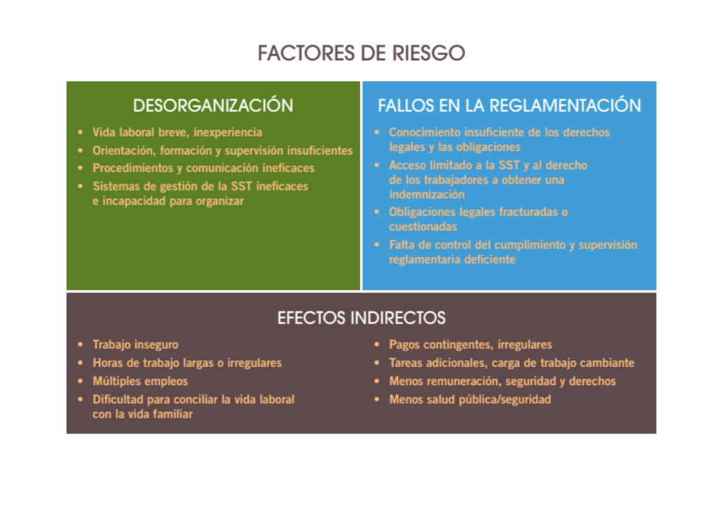
Notes:
Los factores de riesgo de la SST y sus riesgos pueden ser los factores de riesgo de la SST en los acuerdos de empleo no estándar. formas no estándar de empleo

Slide 39
EL TRABAJO EN PLATAFORMAS:
OPORTUNIDADES Y DESAFÍOS EN MATERIA DE SST
OPORTUNIDADES
DESAFÍOS
La retirada de las personas de los entornos peligrosos.
El mayor control del trabajador sobre el equilibro entre la vida laboral y la vida familiar.
El desempeño en el sector formal del trabajo que con anterioridad se desempeñaba en la economía informal.
La seguridad es menor, la visibilidad legislativa es reducida y los riesgos son mayores
La prevalencia de formas y modalidades de trabajo atípicas
Retos en aplicaciones de SST y regulaciones laborales.
Poco o ningún acceso a los beneficios contractuales tradicionales.
Mala gestión de SST en el lugar de trabajo
Falta de claridad y especificidad en las tareas.
Certificación no apropiada, conocimiento.
Notes:
EL TRABAJO EN PLATAFORMAS: OPORTUNIDADES Y DESAFÍOS EN MATERIA DE SST
OPORTUNIDADES
• La retirada de las personas de los entornos peligrosos.
• El mayor control del trabajador sobre el equilibro entre la vida laboral y la vida familiar.
• El desempeño en el sector formal del trabajo que con anterioridad se desempeñaba en la economía informal.
DESAFÍOS
• La seguridad es menor, la visibilidad legislativa es reducida y los riesgos son mayores.
• La prevalencia de formas y modalidades de trabajo atípicas (que pueden incluir cláusulas que establezcan la inexistencia de una relación de trabajo entre la plataforma y el usuario, que los trabajadores lo son por cuenta propia y que la plataforma es un intermediario y por consiguiente no es responsable).
• La situación de los operadores de las plataformas puede plantear dudas acerca de la aplicabilidad de la SST y la normativa laboral.
• Los trabajadores a menudo tienen poco o ningún acceso a las prestaciones contractuales tradicionales (vacaciones y licencia por enfermedad, información, formación, servicios y apoyo en materia de SST) o a lugares de trabajo, equipamientos y EPP proporcionados por el empleador (es poco probable que el hogar y los suministros del trabajador cumplan con las normas ergonómicas, ambientales y de SST).
• La gestión de la SST en el lugar de trabajo puede ser peor, por ejemplo la evaluación de los riesgos es poco frecuente o sencillamente no existe.
• La falta de claridad y de concreción en relación con las tareas es habitual.
• La certificación, conocimiento o entendimiento adecuados de la normativa pertinente es menos habitual.
• Los trabajadores son, de hecho, los responsables de la SST y de otros factores, como los seguros.

Slide 40
^{Capítulo 3}
Respuesta a los desafíos y las oportunidades
^{que plantea el futuro} del trabajo en relación con la SST

Slide 41
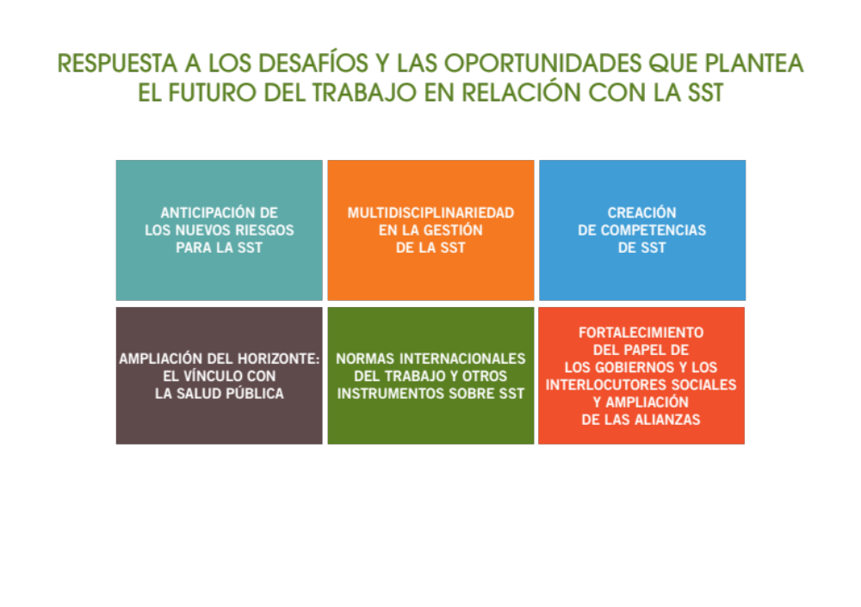
Notes:
Si bien los cambios que configuran el futuro del trabajo están planteando nuevos desafíos en relación con la prevención, cabe señalar que también están creando nuevas oportunidades para mejorar las medidas previstas a tal efecto. Este capítulo tiene por objeto examinar cómo se está abordando el desafío desde el ámbito de la SST. La única manera de hacerlo es reuniendo a todas las partes interesadas clave a nivel internacional y nacional. Los gobiernos, los empleadores y los trabajadores integran los fundamentos a partir de los cuales construir un futuro del trabajo seguro y saludable.

Slide 42
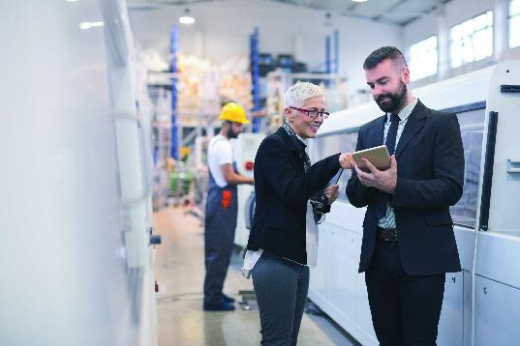
Anticipación de los nuevos riesgos para la SST
Nuevos riesgos y riesgos emergentes relacionados con el trabajo
Nuevas tendencias en la organización del trabajo = trabajo autónomo o excluido
Concepto de bienestar y SST
Riesgos tradicionales todavía permanecen en todo el mundo
Notes:
Con las nuevas tecnologías, los cambios demográficos, el cambio climático y las distintas modalidades de empleo y organización del trabajo que están configurando el mundo del trabajo, es y será más importante que nunca anticipar los riesgos nuevos y emergentes relacionados con la seguridad y salud en el trabajo. La anticipación de los riesgos es un primer paso decisivo para poder gestionarlos con eficacia y para construir una cultura de prevención en materia de SST adaptada a un mundo en constante evolución.
Las nuevas tendencias en la organización del trabajo, que conllevan una mayor autonomía o el desempeño de las tareas fuera de las instalaciones del empleador, exigen un replanteamiento de la gestión, legislación, políticas y programas actuales en materia de SST. En estos casos, incluido el ejemplo del trabajo en plataformas, puede existir o no una relación de trabajo establecida entre el trabajador y el empleador, o darse el caso de que el trabajador sea autónomo.
El bienestar es otro concepto relacionado con todos los aspectos de la vida laboral. Incluye las condiciones de seguridad y salud del medio ambiente de trabajo, pero también cómo se sienten los trabajadores en su entorno laboral y en relación con el ambiente y la organización del trabajo. El bienestar del trabajador es un importante factor determinante de la efectividad a largo plazo de una organización
Aunque la anticipación de los riesgos nuevos y emergentes reviste cada vez más importancia
en un mundo que está en constante evolución, ello no debería desviar la atención prestada a la
persistencia de los riesgos tradicionales en todo el mundo, que varían en función de la geografía
y el sector económico.

Slide 43
Creación de competencias de SST
Multidisciplinariedad en la gestión de la SST
Educación continua
Aprendizaje permanente
En el informe de 2019, Trabajar para un futuro más prometedor, la Comisión Mundial sobre el Futuro del Trabajo de la OIT propone “ un derecho universal al aprendizaje permanente […] de forma que las personas puedan adquirir competencias, perfeccionarlas y reciclarse profesionalmente a lo largo de toda su vida”
El futuro de los profesionales SSTs= multidisciplinariedad
Consideración y aplicación de nuevos conjuntos de habilidades en el campo.
Notes:
La multidisciplinariedad de la SST está relacionada con el futuro de los profesionales especializados y con qué supondrá ser un especialista en SST en el futuro. La naturaleza y la función de los profesionales de SST han cambiado en muchos países a raíz de las transformaciones en la estructura de la economía. Así, por ejemplo, los higienistas ocupacionales han perdido presencia profesional e influencia en las economías en las que ha disminuido la actividad en la manufactura, la industria pesada y la minería, mientras que ha aumentado el número de especialistas más generales en SST, así como su influencia. La posición de los profesionales de SST no es estática, ya que está sujeta a los cambios que se produzcan en el ámbito donde trabajan.
Existe una necesidad cada vez mayor de integrar la SST en la educación de todas las personas antes de que accedan al mundo del trabajo y de continuarla a lo largo de toda su vida laboral. En la actualidad se observan algunos signos de que las personas encargadas de formular las políticas sobre SST son conscientes de esta necesidad, pero aún queda camino por recorrer hasta que sea una realidad para la sociedad en su conjunto.
En el informe de 2019, Trabajar para un futuro más prometedor, la Comisión Mundial sobre el Futuro del Trabajo de la OIT propone “ un derecho universal al aprendizaje permanente […] de forma que las personas puedan adquirir competencias, perfeccionarlas y reciclarse profesionalmente a lo largo de toda su vida” (OIT, 2019a). Forma parte de una estrategia para invertir en las capacidades de las personas y para ayudarlas en las transiciones, así como de un programa de transformación para promover la igualdad de género y el fortalecimiento de la protección social. El aprendizaje permanente abarca el aprendizaje formal e informal, desde la infancia y la educación básica hasta el conjunto del aprendizaje en la edad adulta. La incorporación de la educación y la formación sobre SST en el aprendizaje permanente puede ayudar a los trabajadores y a los empleadores a adaptarse a los riesgos nuevos, emergentes y persistentes para la seguridad y la salud, así como a mejorar los resultados de la SST en el trabajo.

Slide 44

Ampliación del horizonte: El vínculo con la salud pública
Notes:
El vínculo entre SST y salud pública tiene repercusiones para las infraestructuras interconectadas que rigen la atención de salud, la salud ambiental, el bienestar social y la protección social, así como para la naturaleza y el enfoque de las instituciones de la sociedad civil en su compromiso con la SST.
Este vínculo puede reconocerse en la necesidad de promover medio ambientes de trabajo saludables (inclusive las prácticas laborales) que apoyan la salud y evitan las enfermedades a través de mejoras en la organización. Cuestiones como la nutrición (acceso a alimentos asequibles y sanos durante las horas de trabajo), la mayor actividad física, los buenos hábitos de sueño y el tratamiento de los peligros psicosociales, de los abusos de sustancias y de otras adicciones, pueden verse influenciadas positivamente por el medio ambiente de trabajo. Por consiguiente existe un puente sólido entre varios mecanismos (servicios de salud en el trabajo y servicios de salud públicos/privados) para apoyar la salud de los trabajadores.
Para la mayoría de los trabajadores, la norma ya no es trabajar para un único empleador. El ciclo de vida de un trabajador incluye a muchos empleadores y, posiblemente, muchos puestos de trabajo y trayectorias profesionales distintas, pasando de la educación y la formación al trabajo, a la gestión de responsabilidades de distinta índole, a la protección social y a la jubilación. Cada vez más, el aprendizaje permanente forma parte del ciclo de vida del trabajador. Por consiguiente, la seguridad y la salud de un individuo, a nivel personal o laboral, es fundamental para la salud pública y la SST, ya que se trata de una constante en todas las modalidades de trabajo. La salud de un trabajador y de la fuerza de trabajo se ve afectada no sólo por factores de riesgo en el trabajo, sino también por factores de riesgo personales, sociales y económicos. Estos factores pueden incidir en los resultados de salud e influir unos en los otros. Este enfoque de la vida laboral conecta con el “programa centrado en las personas para el futuro del trabajo”, como lo llama la Comisión Mundial sobre el Futuro del Trabajo de la OIT, que reclama la inversión en las capacidades de las personas para que puedan adquirir competencias y actualizarlas y la prestación de apoyo en las transiciones que afrontarán en el curso de sus vidas (OIT, 2019a).
Con objeto de fortalecer la capacidad mundial de síntesis de los datos y de modelización de la carga de la enfermedad en la salud del trabajo, la OIT y la OMS han unido esfuerzos para calcular la carga mundial de las enfermedades y las lesiones profesionales. Aprovechando las metodologías existentes para hacer una estimación en el caso de 39 pares de factores de riesgo ocupacional-resultados de salud, la nueva metodología permitirá calcular la carga de 13 pares de factores de riesgo ocupacional-resultados de salud, incluidos:
• la exposición profesional a radiaciones ultravioletas solares, los cánceres de piel y las cataratas;
• el ruido en el trabajo y las enfermedades cardiovasculares, y
• las jornadas laborales largas, las cardiopatías isquémicas, los accidentes cerebro-vasculares, la depresión y los trastornos relacionados con el consumo de alcohol.
Estas estimaciones también serán indicadores útiles en relación con los ODS 3 y 8.

Slide 45
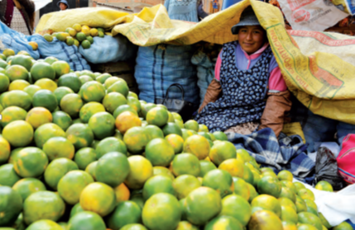
Normas internacionales del trabajo y otros instrumentos sobre SST
Legislación y gestión nacionales de la SST
Gobernanza de la SST
Notes:
En un mundo de trabajo en constante evolución, los instrumentos de la OIT sobre SST siguen siendo muy válidos y pertinentes. Los convenios y las recomendaciones no sólo se revisan para asegurar que siguen siendo pertinentes y dan respuesta a las demandas cambiantes, sino que se formulan de tal modo que puedan aplicarse a los desafíos cambiantes que plantea la SST.
El Convenio sobre seguridad y salud de los trabajadores, 1981 (núm. 155) fue adoptado hace casi 40 años, pero contiene disposiciones que lo hacen más relevante que nunca.
La función de las normas internacionales del trabajo se puso de relieve en la Estrategia global en materia de seguridad y salud en el trabajo, de la OIT, adoptada en 2003, que confirma el papel fundamental que tienen en la promoción de la SST e insta a una acción integrada que 66
permita una mejor coordinación entre las normas de la OIT y otros medios de acción, a fin de lograr con ello la máxima eficacia. Este enfoque sigue siendo pertinente y aplicable en el cambiante mundo de hoy en día.

Slide 46
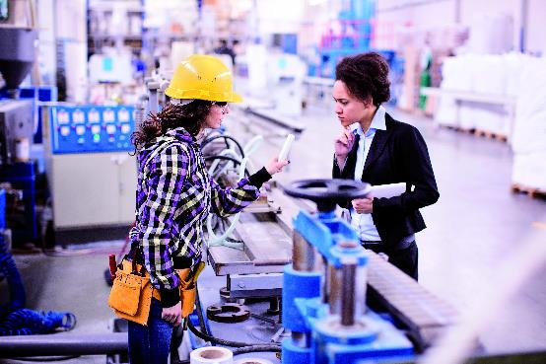
Fortalecimiento del papel de los gobiernos y los interlocutores sociales y ampliación de las alianzas
Notes:
Los gobiernos y las organizaciones de trabajadores y de empleadores siguen siendo interlocutores destacados en la realización del objetivo de asegurar medio ambientes de trabajo seguros y saludables. Con todo, los mandantes tripartitos de la OIT colaboran cada vez más con instituciones de la sociedad civil, institutos y organizaciones no gubernamentales e institutos y universidades públicas y privadas en el ámbito de la SST. El vínculo entre SST y salud pública también tiene repercusiones en la ampliación de las alianzas para lograr los objetivos de la Agenda 2030 para el Desarrollo Sostenible. Por ejemplo, INTEROSH34 es una base de datos mundial sobre organismos, instituciones y organizaciones que participan en el desarrollo de conocimientos, la mejora de la capacidad y la divulgación de información sobre el ámbito técnico de la SST. INTEROSH aspira a mejorar el intercambio de conocimientos y de información en el mundo y a apoyar el desarrollo de nuevas colaboraciones entre las partes interesadas sobre temas prioritarios de interés, incluidos los relacionados con el futuro del trabajo y los examinados en el presente informe.

Slide 47
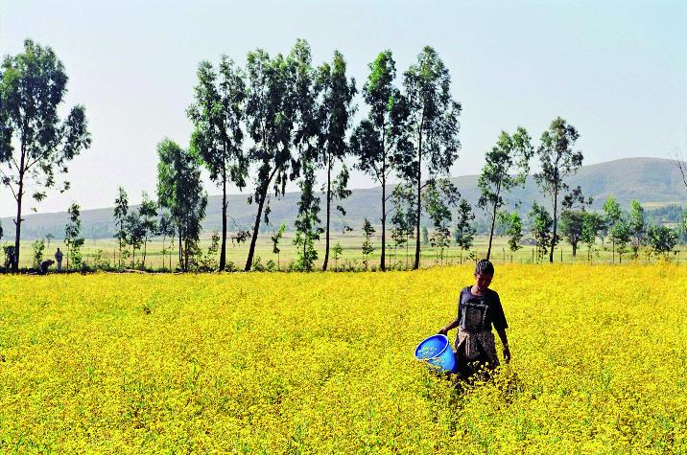
Observaciones finales
Notes:
El mundo del trabajo está pasando por cambios profundos, y cabe destacar el efecto transformador de las nuevas tecnologías, la demografía cambiante, el cambio climático y el giro hacia la economía verde. Estos cambios traerán consigo nuevos desafíos y oportunidades para la seguridad y la salud de los trabajadores del mundo.
En enero de 2019, al principio de las celebraciones del Centenario de la OIT, la Comisión Mundial sobre el Futuro del Trabajo recomendó el establecimiento de una garantía laboral universal que incluye los derechos fundamentales de los trabajadores, un ‘salario vital adecuado’, límites máximos respecto a las horas de trabajo y protección en relación con la SST. La Comisión también instó al reconocimiento de la seguridad y salud en el trabajo como principio y derecho fundamental del trabajo.
Si bien el camino que queda por recorrer presenta muchos retos para la SST, es importante que los gobiernos, los empleadores y los trabajadores, y demás partes interesadas aprovechen las oportunidades de crear un futuro del trabajo seguro y saludable para todos.

Slide 48
Gracias

